Slide 1
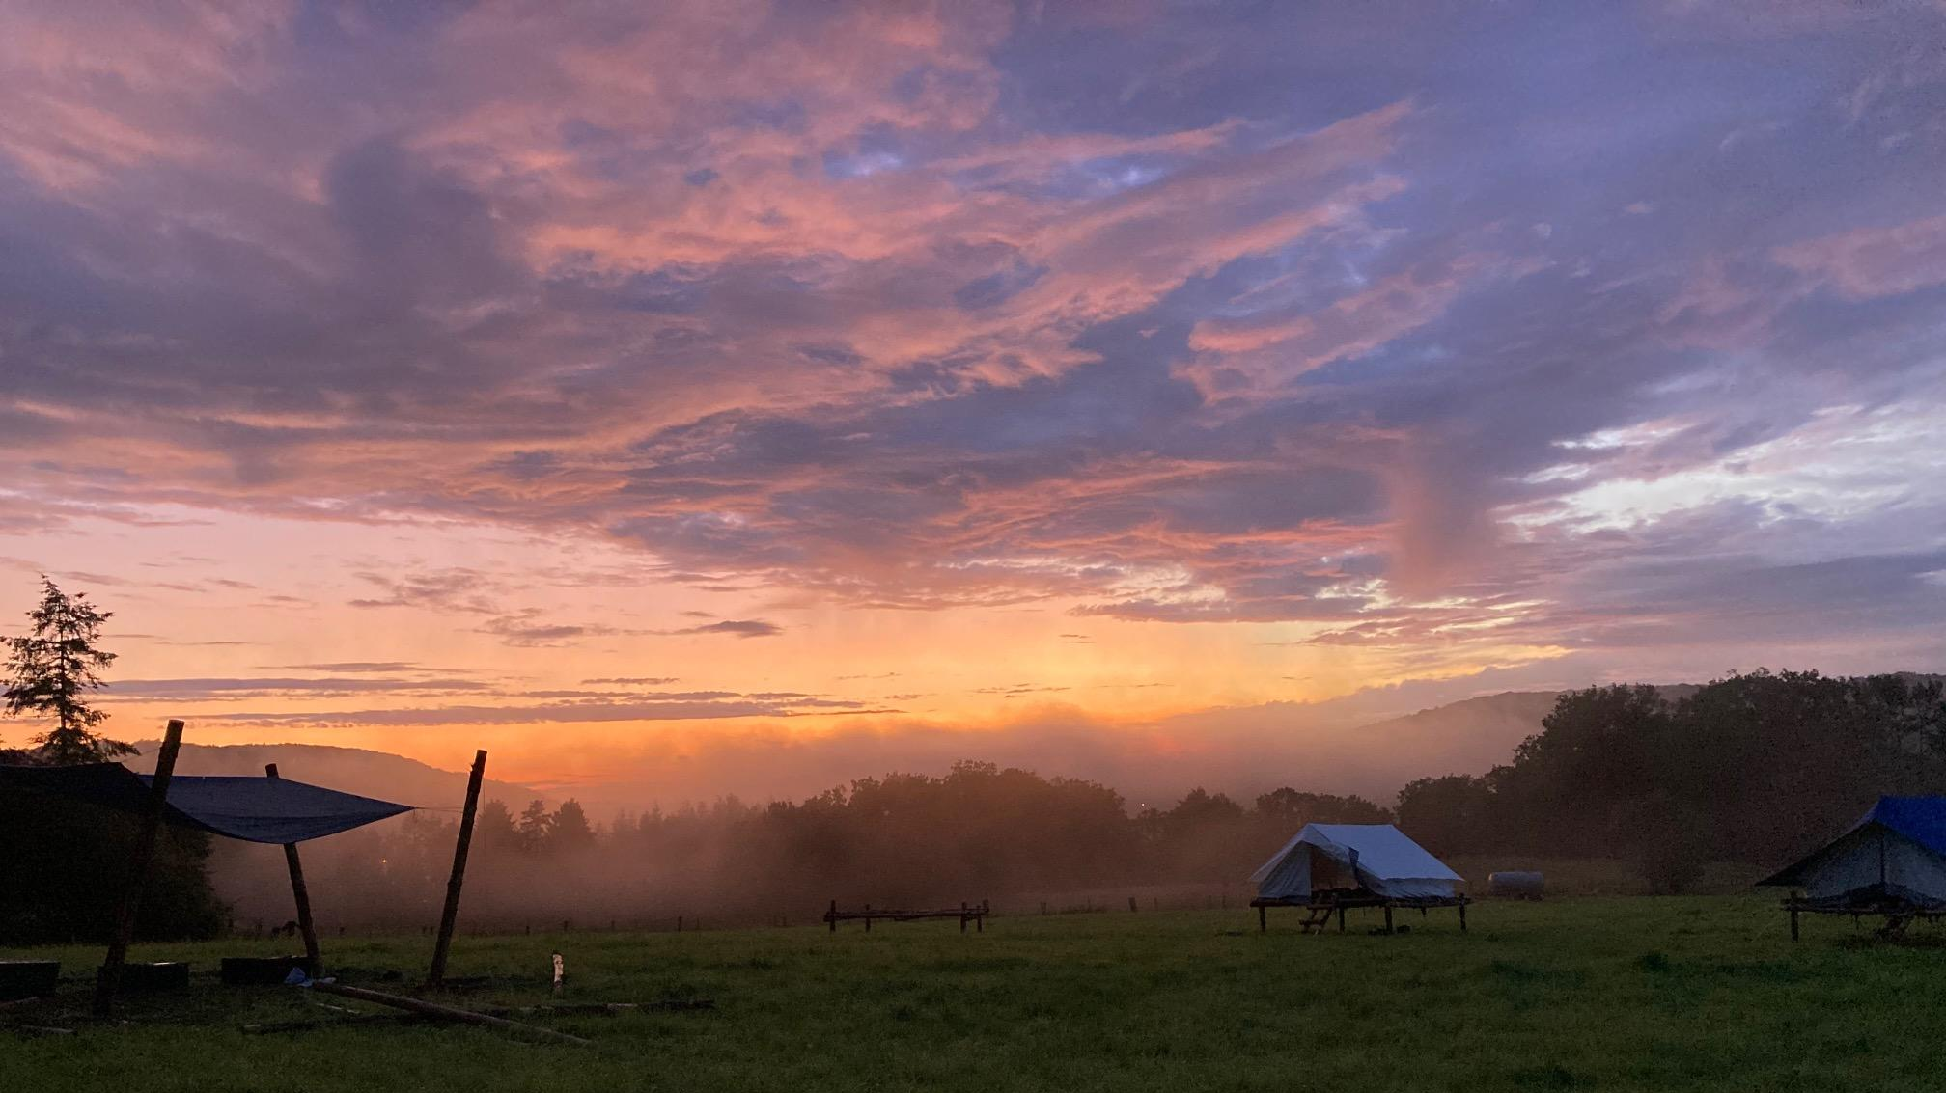
Chant de la PROMESSE
2013
Paroles, mélodie et arrangements : Samir Barris - Les Scouts ASBL

Slide 2
Couplet 1
Un sourire
Une main
Une épaule
Un mot qui fera du bien

Slide 3
Couplet 1
Je les donne
Sans compter
Toujours prêt à partager

Slide 4
Couplet 1
Dans la troupe
Dans le monde
Je veux être quelqu’un sur qui l’on compte

Slide 5
Couplet 1
Par ciel gris
Par ciel bleu
Je m’engage à faire de mon mieux

Slide 6
Refrain
Je promets
Je promets
Je promets
Je promets
Cette Loi, je la fais mienne

Slide 7
Refrain
Je promets
Je promets
Je promets
Je promets
Toujours prêt quoi qu’il advienne

Slide 8
Couplet 2
Ah l’odeur de l’été
Ah la chaleur de l’amitié

Slide 9
Couplet 2
Pour la magie de tous
ces instants
Je suis reconnaissant

Slide 10
Couplet 2
Ah le gout de l’aventure
Comme il est bon d’habiter la nature

Slide 11
Couplet 2
Tous ensemble
Aux veillées
Nous chanterons
Sous la voute étoilée

Slide 12
Refrain
Je promets
Je promets
Je promets
Je promets
Cette Loi, je la fais mienne

Slide 13
Refrain
Je promets
Je promets
Je promets
Je promets
Toujours prêt quoi qu’il advienne

Slide 14
Couplet 3
Scout d’ailleurs
Scout d’ici
Vois-moi comme un frère
Un ami

Slide 15
Couplet 3
Pour aujourd’hui
Pour demain
Tous unis dans un projet commun

Slide 16
Couplet 3
De justice
De respect
D’accueil et de fraternité

Slide 17
Couplet 3
Oui, je veux,
le porter
Je m’y engage devant vous, rassemblés

Slide 18
Refrain
Je promets
Je promets
Je promets
Je promets
Cette Loi, je la fais mienne

Slide 19
Refrain
Je promets
Je promets
Je promets
Je promets
Toujours prêt quoi qu’il advienne

Slide 20
Refrain
Je promets
Je promets
Je promets
Je promets
Cette Loi, je la fais mienne

Slide 21
Refrain
Je promets
Je promets
Je promets
Je promets
Toujours prêt quoi qu’il advienne

Slide 22
Couplet 4
Près du feu
Impatient
Je me lève car il est temps...

Slide 23
Couplet 4
Solennel
Je me dresse
Je suis fier de faire ma Promesse

Slide 24
Refrain
Je promets
Je promets
Je promets
Je promets

Slide 25
Refrain
Je promets
Je promets
Je promets
Je promets

Slide 26
Refrain
Je promets
Je promets
Je promets
Je promets

Slide 27
Refrain
Je promets
Je promets
Je promets
Je promets

Slide 28
Refrain
Je promets
Je promets
Je promets
Je promets
Cette Loi, je la fais mienne

Slide 29
Refrain
Je promets
Je promets
Je promets
Je promets
Toujours prêt quoi qu’il advienne

Slide 30
Refrain
Je promets
Je promets
Je promets
Je promets
Cette Loi, je la fais mienne

Slide 31
Refrain
Je promets
Je promets
Je promets
Je promets
Toujours prêt quoi qu’il advienne

Slide 32
Refrain
Toujours prêt quoi qu’il advienne
Toujours prêt quoi qu’il advienne

Slide 33
FIN

Slide 34
Retrouve sur lesscouts.be :
Une page dédiée aux chants de la Promesse avec :
Les paroles des 3 chants
Des enregistrements
Des clips vidéo chansignés
Des tablatures guitare
Des slides de présentation
Paroles, mélodie et arrangements 2013 : Samir Barris - Les Scouts ASBL

